Slide 1
Что такое проект для ученика?
-раскрытие творческого потенциала
-умение работать в группе
-деятельность, направленная на решение интересной проблемы, сформулированной самими учащимися
- умение презентовать свою работу
Типы проектов
исследовательско – творческие: малыши экспериментируют, а затем результаты оформляют в виде газет, докладов;
ролево – игровые (с элементами творческих игр, когда дети входят в образ персонажей сказки и решают по – своему поставленные проблемы);
информационно – практико – ориентированные: дети собирают информацию и реализуют ее, ориентируясь на социальные интересы (оформление и дизайн группы, витражи);
творческие (оформление результата в виде детского праздника).
семейные проекты.

Slide 2




Где можно найти
необходимую информацию?
Понаблюдать
Прочитать
Найти в Интернете
Спросить у взрослых
Провести опыт

Slide 3
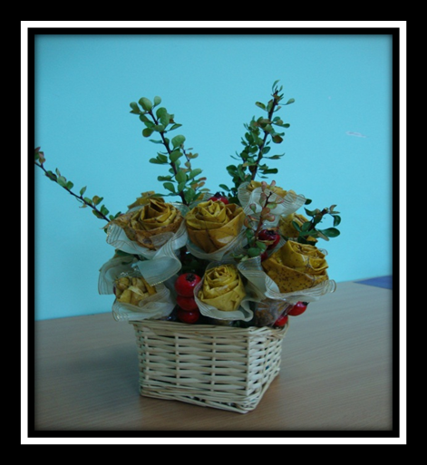
Формы представления проекта:
- презентация
- выступление для определённого круга лиц
- выставка достижений
- концерт
- спектакль
- стенгазета
- доклад
- поделка

Slide 4
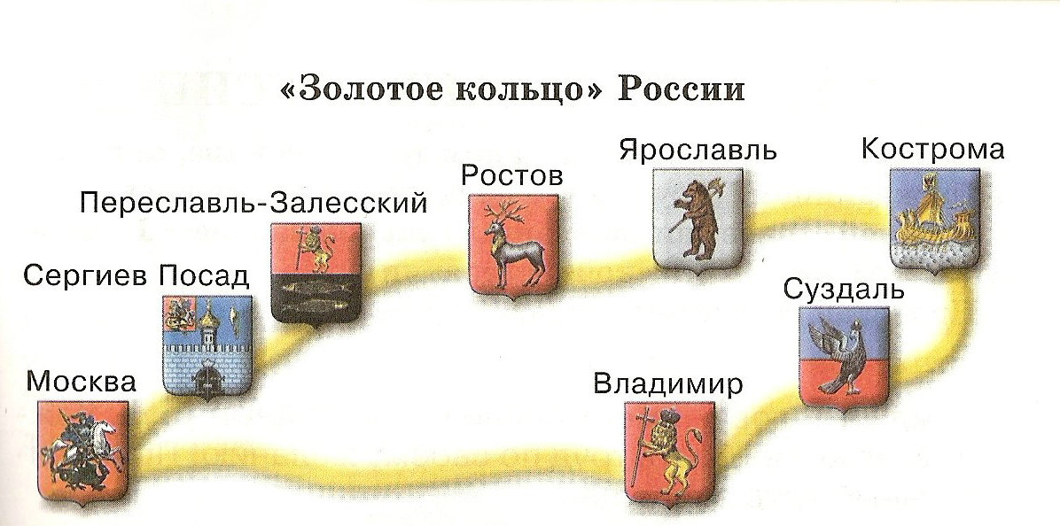
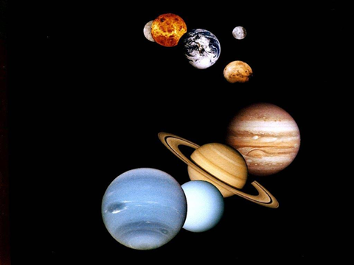



Планеты Солнечной системы
Жвачка

Slide 5
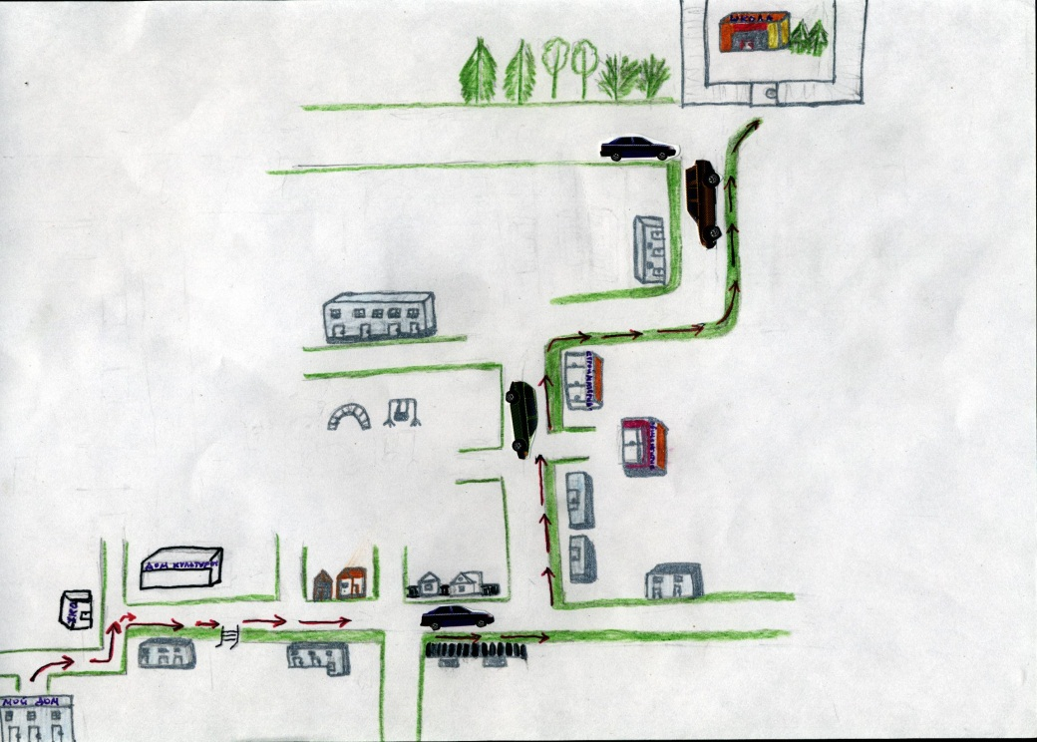
Мы идём в школу
Наш путь «дом- школа- дом»

Slide 6
